Slide 1
Isilon Scale-out 集群存储系统
简单即智能TM
周伟
Isilon北方区销售经理
Notes:
各位来宾，我是EMC ISILON北方区销售经理 周伟
今天，分享。。。系统，ISILON系统是为高性能计算和大数据管理设计和开发的存储系统，IT技术的发展会促进科学研究的发展，所以希望我的介绍能给大家在今后中国虚拟天文台系统的建设带来一些启发和帮助。

Slide 2
议题
大数据带来的问题
Isilon介绍
Isilon高性能计算和虚拟化解决方案

Slide 3

“大数据”带来的挑战促进新解决方案的采用
CIOs的 #1和 #2关注点
推动 Scale-out的采用！
47%
84%
50%
数据增长
已经
或者计划
在未来24个月采用
横向扩展。
在未来24个月内提高横向扩展存储器的
数据量。
系统
性能
及可扩展性
37%
CIO 调查，2010 年 10 月
Scale-out NAS 市场调查，2010 年 11 月
Notes:
George在前面提到，人类需求导致数据增长非常快，天文研究中数据量尤其大，一次巡天会产生几十，甚至上百TB数据，一个虚拟天文台可能需要管理和归档1000TB数据。
大数据给我们带来新问题。
在分析，处理，挖掘，输出和归档管理中，新增加的数据和计算的中间数据会让我们面临存储性能，容量，灵活性等等非常多的问题，无法取舍，无法平衡。
BLOCK存储-数据库
大数据-文件-NAS
ISILON也是NAS，但是它不是10年前的NAS，它是SCALE-OUT NAS。
硅谷最有前途的公司是做云的公司，而云中的数据落地需要大容量，灵活，高性能的存储来管理。
因此，选择SCALE-OUT NAS管理大数据是一个必然趋势。

Slide 4
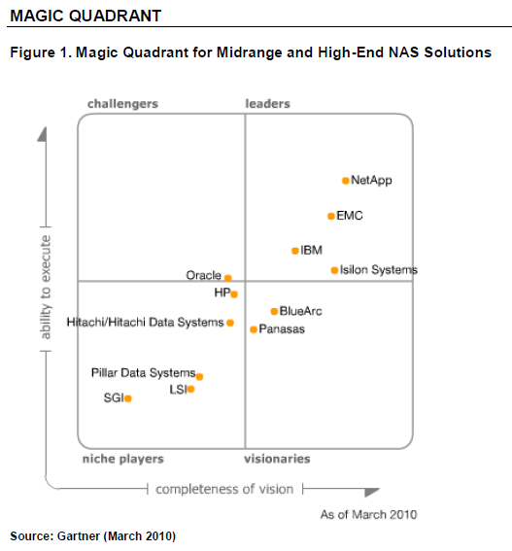
Isilon简介
业界证实的Scale-Out集群存储解决方案的领先者
无可匹敌的产品创新 – 第6代OneFS操作系统
世界一流水平的产品和全球服务保障
全球超过2000个企业级用户，中国超过80个企业级用户，60%增长
为企业生产和管理数据而设计（不仅仅是存储）
Notes:
4
到今天为止ISILON已经11年了，ONEFS已经第6代，放眼看看别的厂商，11年前对集群存储做了什么？产品代码，研发团队频繁更换，目前只是第一，二代。而ISILON ONEFS稳健到发展到第6代，ONEFS的名称今后也不会变。IPHONE手机
谈谈ISILON的领导地位，GARTNER中ISILON位于第一象限，仅仅做SCALE-OUT NAS。80个企业级客户，包括中央电视台，中石油，中石化，基因分析，地理信息处理，大学，医院，甚至到互联网企业，最崇尚开源，最不该使用的商用系统的企业，也开始使用ISILON等等
具有一流技术的产品（稍后会讲解），同时ISILON提供全球服务保障。EMC收购，EMC是全球存储的老大，更好的保障。

Slide 5

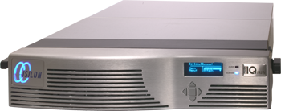


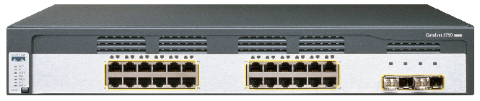
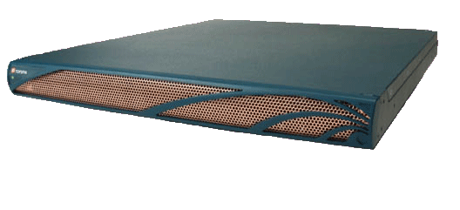



Isilon网络架构
Windows
NFS, CIFS, iSCSI
FTP, HTTP
UNIX/LINUX
(optional switches for additional subnets)
(optional 2nd switch for high availability)
MAC
客户端
标准以太网
Isilon存储节点
Infiniband
Isilon存储节点内部互联
工业标准协议
NFS, CIFS, HTTP, FTP, iSCSI, NDMP, SNMP, ADS, LDAP and NIS for security
Notes:
ISILON贯彻一个设计理念，SIMPLE IS SMART，简单即智能，由繁入简很难，做到代表着高科技含量，简单，高性能，易管理，灵活说明ISILON不是一个普通的存储设备。ISILON具有不同的网络架构
先给大家一个初步的印象，有存储节点和IB交换机组成。无需客户端软件。NFS, SMB, CIFS, FTP
安装方便，扩展快速，管理简单。

Slide 6






Isilon 的核心创新
OneFS 操作系统
（文件系统）
（卷管理器）
单一文件系统到15.5PB
全局命名空间，单一访问点
容量和性能能够同步线性扩展
0宕机时间，60秒内扩容
保护投资 – “无需淘汰过时的存储”
Notes:
核心技术ONEFS，相当于集群存储系统的大脑。专用的存储操作系统，不是LINUX，WINDOWS+卷管理和第三方软件组成的系统，那样很复杂。
我们看看基于ONEFS，我们能做到什么。
分布式文件系统
。。。。。。

Slide 7


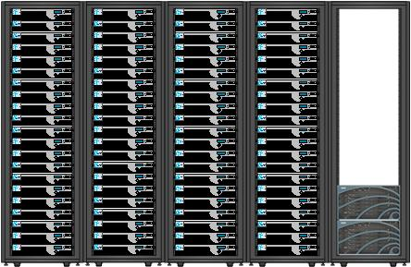
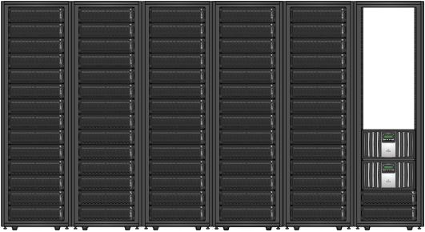
架构区别-传统存储和Isilon存储系统
File System
FlexVol (Max 16TB)
VS.
Aggregate (Max 16TB)
RAID - DP
大多数IT管理者都抱怨在存储孤岛之间存储容量和性能难以平衡调配，尤其是当增加客户端，迁移数据和升级硬件和软件时。
~Source: IDC 2008 File Systems Define the Future for Managing Storage
Notes:
高性能计算
需要很多服务器（刀片），横向扩展。。。
也需要存储更加易于管理，使用，当然也需要横向扩展。。。
而传统存储是。。。。
ISILON是。。。。
所以IT管理者在使用过程中会感觉到痛苦，无奈。
所以，有句话这样说，对于传统存储系统而言，启用的第一天是系统工作最棒的一天。

Slide 8
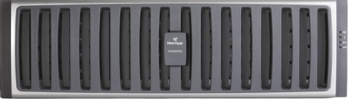

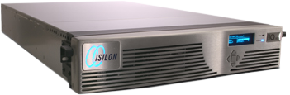


Traditional Inefficiency
Isilon Efficiency Improves with Scale
Higher Utilization
Isilon AutoBalance
Complexity & Hot Spots
Controller
Available
Capacity
Disk
Rebuild
Disk Shelves
EMPTY
BALANCED
60 sec
Upgrade
EMPTY
FULL
80%
20%
BALANCED
Scale Up Capacity
Uneven utilization
EMPTY
FULL
75%
25%
BALANCED
RAID Striping, Hot Spots
EMPTY
FULL
BALANCED
60%
40%
Disks
RAID Groups
Aggregates/Pools
Volumes / LUNS tied to disks
Many Vols / LUNS per system
Layout Progression
EMPTY
FULL
Total OH
1TB SATA
BALANCED
N+2:1 Parity
N+1 Parity
Striping Across Nodes
Faster Rebuilds with Scale
Balanced Utilization & Performance
Uneven Utilization & Performance

Slide 9
Isilon Resiliency – Flexible, Scalable, Dynamic
Resiliency
Traditional – 2-way
OneFS – N-way
2:1 Protection
2 drive failures
1 controller failure
50%
Controller
Impact
N+1, N+2, 2:1, N+3, 3:1, N+4
Flexible Disk & Node Protection
On-the-fly for volume, directory & file
X
Controller 1
Controller 2
X
X
FAILED
FAILED
X
X
FAILED
FAILED
X
N+4
3:1
N+1
N+3
2:1
FAILED
N+2
X
X
FAILED
FAILED
X
X
X
Could lose
Entire VOL!
Lower Impact / Faster Rebuild
Flexible / Granular / Multi-level Protection

Slide 10

扩展性和性能
Isilon: Scale-out
传统存储：Scale-up
Performance
Performance
Capacity
Capacity
 | Isilon | 传统存储
Scalability | Scale-out 性能/容量同时增长 | Scale-up 容量增长
Performance | 线性可预测 | 扩展到一定阶段后会下降
Notes:
Main points:
Traditional scale-up storage system is a head or controller with shelves of disk below it
Traditional storage system has finite compute resources in that controller head
To scale you add shelves of disk below the controller to leverage more of the capability of the controller
At some point you begin to see significant performance degradation (e.g. 70% full start to experience performance impact)
Must forklift upgrade to bigger controller or stand up entire new storage silo to scale
Contrast that to the diagram on the left for Isilon’s scale-out paradigm
Just needs to add another node. Each additional node carries more compute resources disk, CPU, memory, network I/O
Scale “predictably” and “linearly” performance and capacity with no performance degradation
At no point are you forced to do a fork lift upgrade or standup a new silo or point of management
A very differentiated scalability and performance story compared to traditional storage approaches
_________________________________________________________
Example narration:
Lets talk about scalability and performance a little more… Looking at the graph on the right in the traditional scale-up storage system… with a head or controller with shelves of disk below it… your best day really is your first day with traditional storage such as Netapp. With NTAP you buy a specific controller, filer or RAID system with finite compute resources in that controller head like a FAS 3000 or 6000. To scale the solution you begin to add spindles or shelves of disk below the controller to leverage more and more of the compute capability of the controller purchased. At some point though you begin to see significant performance degradation. NTAP themselves will tell you that at 70% full you will start to experience significant performance impact. Then a customer is left with a few choices to meet the scaling demands of his business. He either has to forklift upgrade the controller to a bigger beefier controller or he needs to stand up an entire new storage silo in order to meet the demands of his business… a traditional “scale up” paradigm which can be costly and disruptive.
Contrast that to the diagram on the left for Isilon’s scale-out paradigm where to an existing cluster one just needs to add another node. Each additional node carries more compute resources… disk, CPU, memory and network I/O enabling the ability to “predictably” and “linearly” scale performance and capacity with no performance degradation all within the same single file system. Also, with some of Isilon’s other building block products a user can scale just capacity or just performance independently. The point being is that at no point in Isilon’s scale-out paradigm are you forced to do a fork lift upgrade or standup a new silo or point of management. This is a very differentiated scalability and performance story compared to traditional storage approaches.

Slide 11







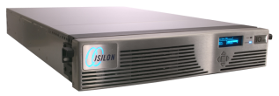
Isilon的Scale-out 存储平台
S-Series
X-Series
性能及容量
的线性扩展
针对IOPS密集型应用的高性能解决方案
NL-Series
中端性能及容量解决方案
成本最佳化的大
容量归档存储解决方案
Performance
Capacity

Slide 12














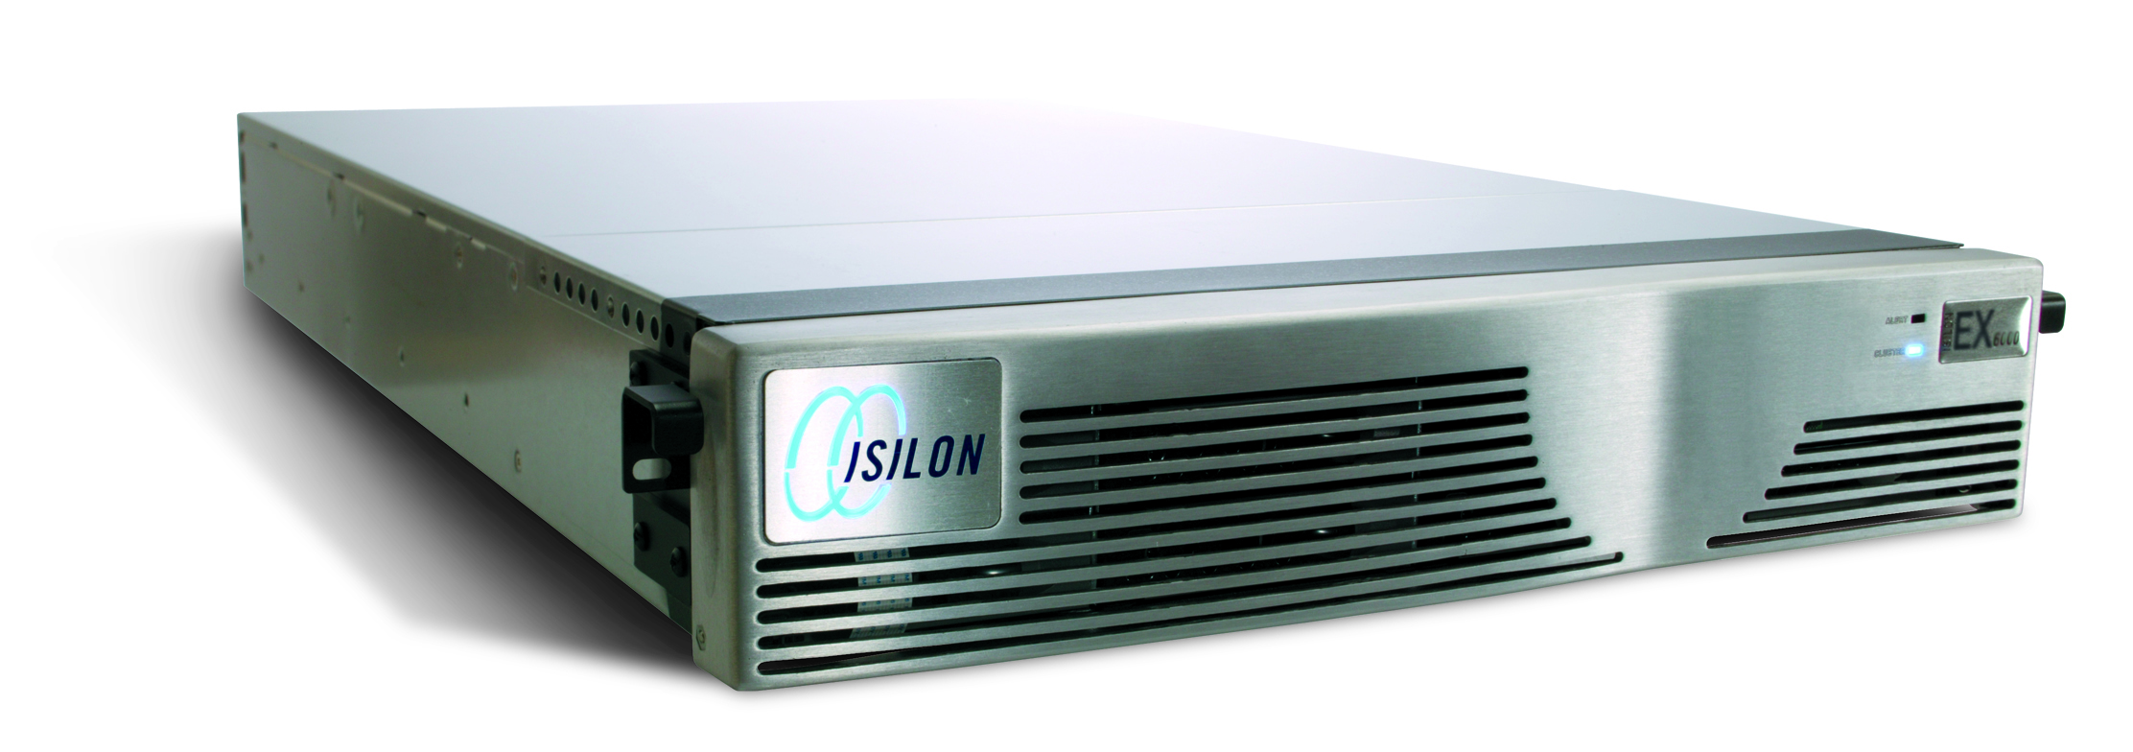



Isilon 的 Scale-Out 存储平台概览…
应用软件
平台节点
扩展节点
S-series
x-series
nl-series
Accelerator
& backup accelerator
硬件
Isilon
ex Nodes
（S - 系列）
（X - 系列）
（NL - 系列）
（加速器与备份加速器）
（Isilon EX 节点）
操作系统
Notes:
12
12
Isilon 使得客户可以通过进化性的技术变革以可持续的方式提高生产率。
Isilon 的开创性的 OneFS® 操作系统、产业标准的高性能硬件和强大的应用软件的结合提供了一个推动业务价值的、完整的创新解决方案组合。
尽管存储自身不能推动业务发展，但正确的存储可以成为巨大优势的来源。Isilon 致力于消除业务和业务的数据之间存在的障碍，使客户找到他们需要的信息，操纵这些信息并按照这些信息行动。

Slide 13
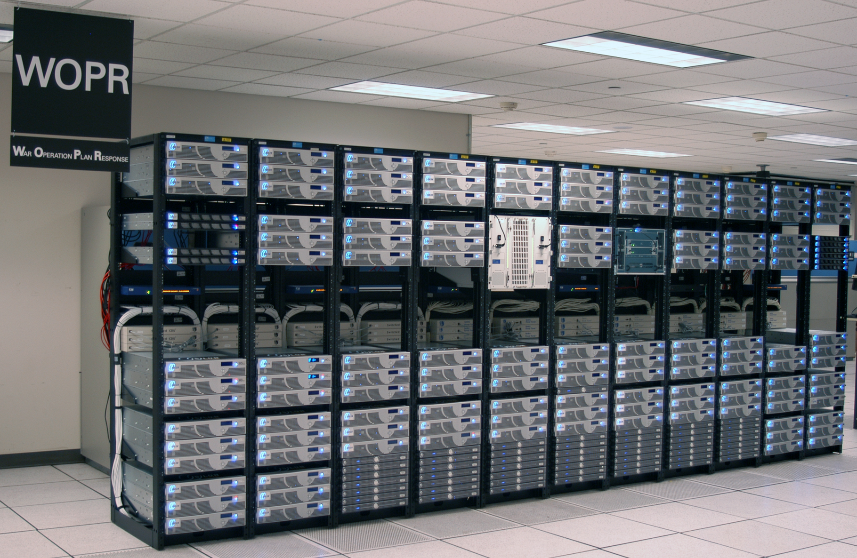
Scale-Out: Not Just Factuality
… Actuality!
可扩展的从10TB 到 15.5 PB single file system (144 nodes)
顺序I/O性能= 52 GB/sec
最大NFS I/O操作/秒 = 1.73M NFS IOPs
Notes:
Scale out software architectures make commodity hardware work. You don’t want to be in the hardware business. This is being commoditized.
Graphics showing the accelerating growth of the hardware with the go lower price pressures.
13

Slide 14
高性能计算

Slide 15







高性能计算
挑战
不可预见
复杂
不易管理
      要求快速的存储性能及容量增长
      性能缺乏限制了研究生产率
      多地点之间的数据复制
      针对介质交付工作流程的高通过量
      对数字图书馆及归档的容量要求
      存储变得密封、复杂且应用不良
      昂贵而复杂的存储器基础架构
      O管理众多存储器岛的高 OPEX成本。
      可供多团队合作并进行分布

Slide 16



高性能计算
Isilon解决方案
不可预见
可扩展
复杂
简单
不易管理
可管理
      一个卷中的性能、通过量和归档层
      通过降低存储器复杂性来提高效率
      非破坏性性能和容量扩展
      针对定量分析工作流降低 CAPEX/OPEX
      行业领先的空间利用率（>80%）
      一个卷，可扩展至 15.5PB
      管理简便
      快速存储，以便摄取及处理
      可承受的深度归档

Slide 17
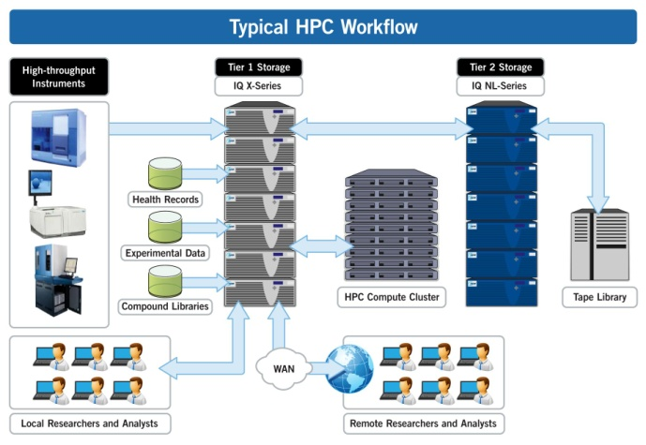
高性能计算
典型结构
典型 HPC工作流
高通过量仪表
第1层存储器
第2层存储器
IQ X系列
IQ NL系列
健康记录
经验数据
化合物库
HPC 计算机集群
磁带库
本地研究人员和分析人员
远程研究人员和分析人员

Slide 18
虚拟化

Slide 19

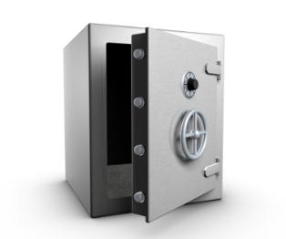
虚拟化
挑战
随机
复杂
易损
      随机及不可预见的虚拟服务器 IO
      快速的存储性能扩展
      不可预见的虚拟桌面使用模式
      由于无法扩展造成应用和分区不良
      热点及瓶颈，需要进行人工 VM 重新平衡
      数据存储 LUN 映射
      无存储 DRS
      SRM挑战
      VDI启动和注册风暴

Slide 20


虚拟化
Isilon解决方案
随机
可扩展
复杂
简单
易损
可用
      针对需求层－1 apps的高可扩展性性能
      一个文件系统中的多性能概要
      致力于简化数据存储管理的线性容量扩展
      满足简便性的 NFS
      针对简化管理的 vCenter集成
      动平衡，以消除热点
      行业领先的防护级别（N＋4）
      连续数据复制
      针对缓和 VDI启动风暴的 SSD存储器

Slide 21
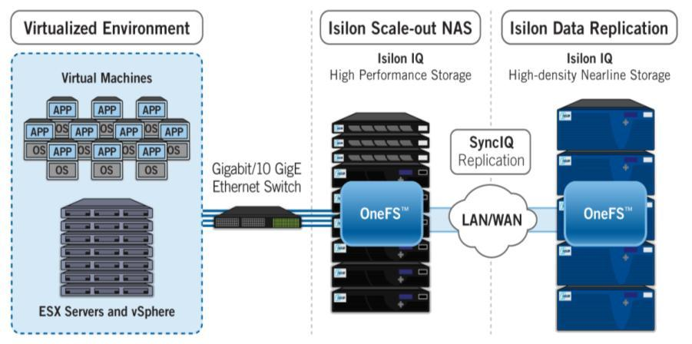
虚拟化
典型结构
虚拟环境
Isilon数据复制
虚拟机
高性能存储器
高密度近线存储器
SyncIQ
复制
千兆比特/10 GigE
以太网交换机
ESX服务器和vSphere

Slide 22





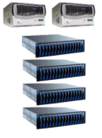

企业已部署了 Scale-Up策略
服务器
向上扩展
网络
可扩展性
性能
管理
可利用性
成本
存储器
Notes:
97

Slide 23

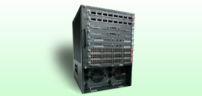



企业正在过渡到 Scale-Out
服务器
Clustered Computing
&
Server Virtualization
向上扩展
网络
可扩展性
性能
管理
可利用性
成本
10 Gbe
NETWORK
10x PERFORMANCE
存储器
Clustered STORAGE ARCHITECTURES
Notes:
98

Slide 24
Isilon Systems
The leader in Scale-Out Storage
Simple. Different. Better.
谢谢!
Notes:
最后请大家记住ISILON存储系统，它是一个简单的存储系统，是一个与众不同的存储系统，它比别人做的更好。谢谢！

